Slide 1
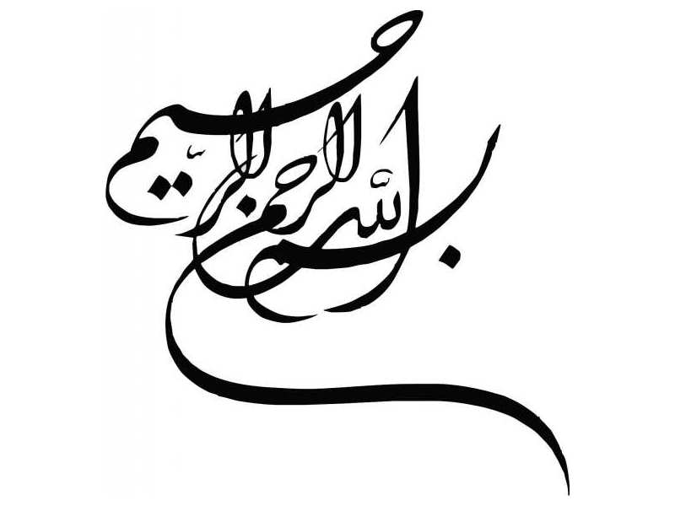

Slide 2
ژیمناستیک
ژیمناستیک ورزشی است که در دسته بندی رشته‌های آمادگی جسمانی قرار دارد و در آن حرکات نیازمندِ قدرت، انعطاف بدنی، چابکی، تعادل و هماهنگی اعضای بدن است. ژیمناستیک از تمرینات ورزشی که در یونان باستان انجام می‌شد، تکامل پیدا کرده و در سطح بین‌المللی زیر نظر فدراسیون بین‌المللی ژیمناستیک اداره می‌شود.
معروف‌ترین بخش این رشته ورزشی ژیمناستیک هنری است که در مسابقات آن ورزشکاران زن در رشته‌های حرکات زمینی، پرش از پرش از خرک، پارالل ناهم‌سطح و چوب موازنه و ژیمناست‌های مرد در رشته‌های حرکات زمینی، بارفیکس، پرش خرک، دار حلقه، پارالل، و خرک حلقه به رقابت با یکدیگر می‌پردازند. ژیمناستیک موزون، ایروبیک، آکروباتیک و ترامپولین بخش‌های دیگر این رشته ورزشی را تشکیل می‌دهند. ژیمناستیک یک ورزش المپیکی است و از اولین دوره المپیک تاکنون در برنامه این مسابقات قرار داشته‌است. هم‌اکنون ژیمناستیک المپیکی از ۱۸ رویداد ورزشی جداگانه تشکیل می‌شود که ۱۴ رقابت در ژیمناستیک هنری، ۲ رقابت در ژیمناستیک موزون و ۲ رقابت در ترامپولین است

Slide 3
ژیمناستیک در سطح تفریحی و به خصوص به عنوان تمرینات انعطاف بدنی بسیار محبوب است. در سطح قهرمانی این رشته به تمرینات بی‌وقفه و آمادگی جسمانی بسیار بالا در اتمام ابعاد از جمله بنیه و استقامت قوی نیاز دارد. ژیمناستیک هرچند یک رشته ورزشی بدون برخورد است اما ورزش پرآسیبی است. فرودهای سنگین، افت‌ها یا برخورد به ابزار تمرینی ممکن است باعث آسیب‌دیدگی شود. صدمات جسمی در بین ورزشکاران ماهر بیشتر دیده می‌شود چون آن‌ها معمولاً برای مدت طولانی‌تری تمرین کرده و حرکات خطرناک‌تری را اجرا می‌کنند

Slide 4
اصولا، سه نوع ژیمناستیک در بازی‌های المپیک ارائه می‌شود:
ژیمناستیک هنری
ژیمناستیک ریتمیک
ترامپولین

Slide 5
ژیمناستیک هنری مهمترین بخش ژیمناستیک میباشد
وقتی کلمه ژیمناستیک به گوش شنونده می‌رسد، نخستین تصویری که در ذهن می‌آید، یکی از ابزار ژیمناستیک هنری است. پرش از خرک، پارالل ناهم سطح، چوب موازنه و ورزش‌های زمینی مخصوص زنان هستند. از طرف دیگر، خرک حلقه، دارحلقه، میله پارالل و بارفیکس به مردان اختصاص یافته است. ورزش‌های زمینی و پرش از خرک رشته‌های مشترک بین زنان و مردان هستند

Slide 6
ژیمناستیک زنان
پرش از خرک
خم شدن، دویدن، کشش بدن به عنوان موقعیت‌ها مختلف بدن در این رشته معرفی شده‌است. امتیاز به نحوه اجرا و میزان پیچیدگی و سختی حرکت داده می‌شود. زن ژیمناستیک‌کار براساس میزان پرواز او از تخته پرش و نحوه فرود او و عدم برداشتن قدم اضافه بعد از فرود بر روی زمین امتیاز می‌گیرد.
پارالل بانوان
این رشته از ژیمناستیک زنان مورد استقبال بسیاری از تماشچیان می‌باشد. در این رشته حرکات وقدرت قسمت بالای بدن ژیمناست به نمایش گذاشته می‌شود. میزان زمان بندی و شدت نزدیک شدن در این رشته مهم است. نحوه امتیاز دهی بر میزان ادامه دادن حرکت بدون توقف و وقفه می‌باشد.
چوب موازنه
زن ژیمناست باید قدرت تعادل و استقامت خود رابر روی میله‌ای که تنها ۴ اینچ پهنا دارد نمایش دهد

Slide 7
حرکات زمینی
این حرکات یک حفای تصویری می‌باشد. که شامل ترکیبی از حرکات رقص و آهنگ می‌باشد. از ویژگیهای حرکات زمینی می‌توان استفاده بهینه و مختلف از حداکثر فضای زمین و سطح پیچیدگی حرکات انجام شده بر روی زمین نام برد. شخصیت یک فرد ژیمناست در این حرکات نمایش داده می‌شود. که کنترل کلی بدن را به نمایش می‌گذارد

Slide 8
مردان ژیمناستیک مردان نیاز به مهارت ویژه و دقت بسیار بالایی دارد.
حرکات زمینی
کل زمین و فضای موجود در این رشته برای انجام حرکات زمینی مورد استفاده قرار می‌گیرد. سالتوس‌های مختلف. حرکات چرخشی و پیچشی و فرودهای متعدد به عنوان موارد امتیاز آور در رشته می‌باشند.
خرک حلقه
این رشته یکی از دشوارترین بخش حرکات دسته و جا به جایی دشت‌ها به همراه حرکات پیچیده بدن بر روی خرک می‌باشد. این موقعیت به ژیمناستیک این امکان را می‌دهد که بطور فوق العاده‌ای از یک پرتاب به چرخش دیگر بدن خود را موج دهد.
دارحلقه
این حلقه‌ها باید به طور کامل ثابت و تحت کنترل باشند. شخص ژیمناست باید به طور کامل ثابت و موفقیت بدن خود را برای نمایش حرکات زیبا در این حلقه‌ها حفظ کند

Slide 9
پرش از خرک
ارتفاع و کل مسافت طی شده و شتاب مرد ژیمناست به طور کلی موارد مورد امتیاز و مطرح در این رشته می‌باشد. شخص ورزشکار به محل پرش با حرکت مانوری آکروباتیک در هوا انجام می‌دهد و یک فرود ثابت و تعادلی باعث ایجاد جلوه در حرکت او می‌شود.
پارالل
تاب خوردن و پرواز از قسمت‌های مهم این رشته می‌باشد. مشکل‌ترین قسمت در انجام حرکات در این رشته ژیمناستیک زمانی است که فرد ژیمناستیک برای انجام حرکت و جابجایی در قسمت جلوو پشت سالتوس باید میله‌ها را رها کند.
بارفیکس
این میله‌های افقی و یا میله ارتفاع به عنوان یک رشته مهم برای نمایش میزان جرات و مهارت شخص ژیمناست مرد به حساب می‌آید. شاخص‌ترین ژیمناست‌های مرد در مسابقات ۲۰۰۳ افراد ی از قبیل Alex bandorenici، sergi khorkhirdion، George

Slide 10
تهیه و تنظیم
عاطفه ابراهیمی

